Slide 1

LESSION 2: GIỚI THIỆU VỀ INLINE, BLOCK, INLINE-BLOCK

Slide 2
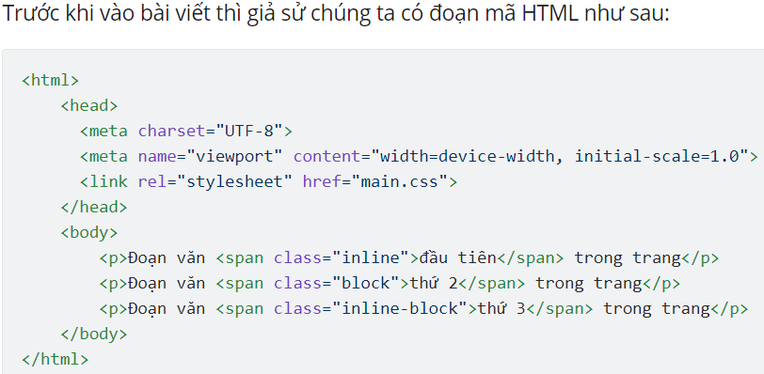
Ta có đoạn mã như sau

Slide 3
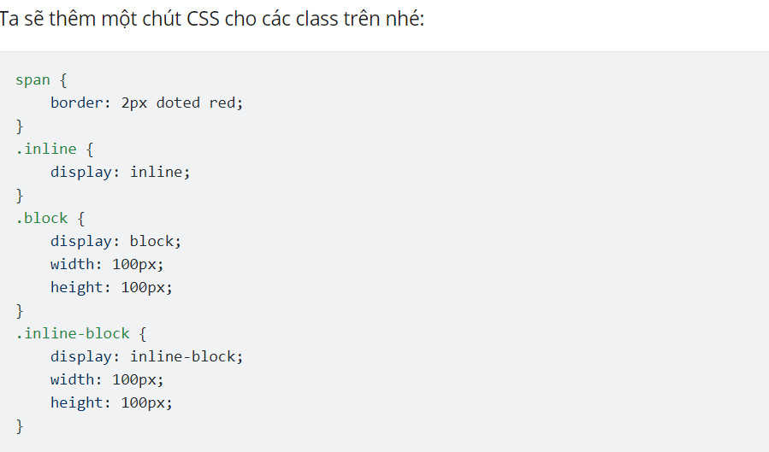
THêm chút CSS

Slide 4
Khi đó thì giao diện sẽ hiển thị như sau
- Please click in here: index.html

Slide 5
inline
Phần tử có thuộc tính display thuộc kiểu Inline sẽ nằm cùng dòng với các phần tử cạnh nó.
Ta có thể coi phần tử Inline như là các từ thuộc một đoạn văn, khi còn chỗ trống thì nó nằm bên cạnh phần tử trước nó, khi hết chỗ trống thì nó "xuống dòng"
Khoảng cách giữa phần tử Inline và các phần tử cạnh nó được để mặc định là khoảng cách giữa các từ của font-size
Ta không thể định nghĩa các thuộc tính width, height, padding và margin theo chiều dọc (top, bottom) dành cho các phần tử Inline

Slide 6
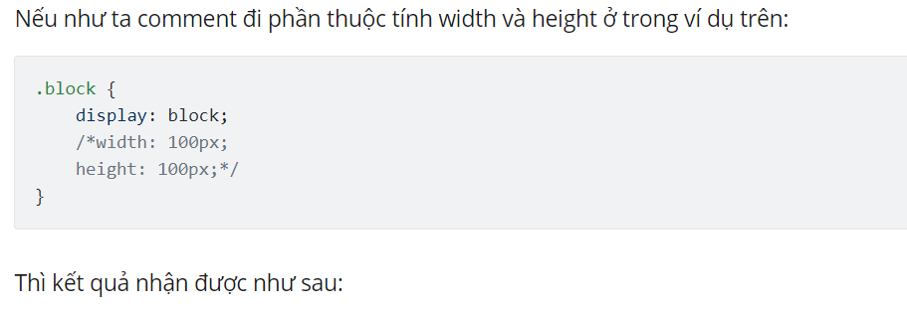
Block
Phần tử có thuộc tính display thuộc kiểu Block sẽ nằm trên một dòng riêng.
Ta có thể coi phần tử Inline như là một đoạn văn riêng rẽ, tách biệt với các phần nằm trên và dưới nó
Với phần tử thuộc kiểu Block, ta hoàn toàn có thể định nghĩa width và height cho nó (Mặc định giá trị là 100% so với phần tử cha).
main.css
=> kết quả hiển thị tại: index.html

Slide 7
Inline-block
Nếu như bạn muốn hiển thị Element của mình theo kiểu Inline, nhưng lại muốn căn chỉnh được width, height, padding và margin theo chiều dọc thì đây là thứ bạn cần.
Inline-block là kiểu kết hợp giữa Inline và Block, nó vừa có thể hiển thị trên cùng dòng như Inline, lại có thể căn chỉnh được các giá trị như đã nêu ở trên giống như Block.
Cũng giống như ở phần Block, ta hãy thử comment đi thuộc tính width và height trong đoạn CSS của Inline-block xem:
Ta cùng thử xem nhé:
main.css
index.html

Slide 8


